Slide 1
Future Software Engineers
Sorting

Slide 2
Content
Sorting-basic
Selection sort
Merge sort
Quick sort
Live coding
Homework

Slide 3
Bài toán:
Cho 1 dãy số nguyên, hãy sắp xếp dãy đó theo thứ tự không giảm.

Slide 4
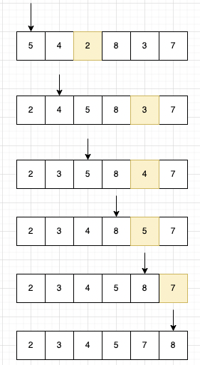
Selection sort
Ý tưởng: Tìm phần tử nhỏ nhất của dãy, và ném phần tử đó về đầu dãy.
Khởi tạo giá trị current_index là 0
Iterate qua array, tìm phần tử nhỏ nhất trong đoạn từ current_index đến cuối dãy, giả sử phần tử đó ở vị trí min_index.
Swap 2 phần tử ở vị trí current_index và min_index.
Tăng current_index lên 1.
Lặp lại cho đến khi dãy được sort.
Notes:
Live coding here

Slide 5
Live coding
https://leetcode.com/problems/pancake-sorting/
Notes:
Notes: Dijkstra cũng follow cái tư tưởng này.

Slide 6
Merge Sort
Ý tưởng: sort các dãy con và merge chúng lại.
Chia đôi list cần sort thành 2 phần
Sort mỗi phần dùng recursion
Merge 2 phần đã sort lại

Slide 7
Bài toán cơ bản
https://leetcode.com/problems/merge-sorted-array/

Slide 8
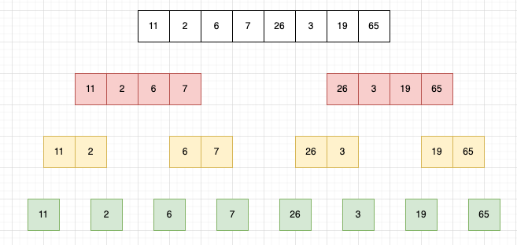
Merge Sort: Phase 1 - Gọi đệ quy
Notes:
https://leetcode.com/problems/count-of-smaller-numbers-after-self/description/
https://leetcode.com/problems/merge-k-sorted-lists/

Slide 9
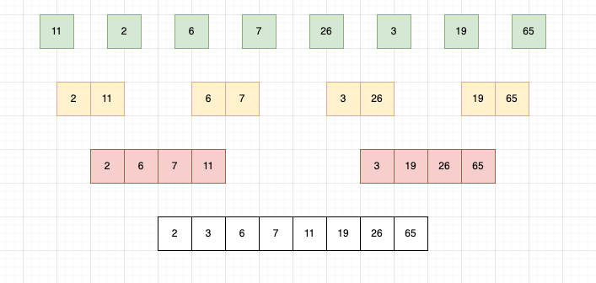
Merge Sort: Phase 2 - thoát đệ quy

Slide 10
Live coding
https://leetcode.com/problems/sort-an-array/

Slide 11
Merge Sort: Time Complexity
Gọi T(n) là số phép tính để giải bài toán size n, khi đó T(n) <= 2T(n/2) + cn
n
Tầng 1: cn
n/2
n/2
n/4
n/4
n/4
n/4

Slide 12
Merge Sort: Time Complexity
Gọi T(n) là số phép tính để giải bài toán size n, khi đó T(n) <= 2T(n/2) + cn
n
n/2
n/2
Tầng 2: cn/2 * 2 = cn
n/4
n/4
n/4
n/4

Slide 13
Merge Sort: Time Complexity
Gọi T(n) là số phép tính để giải bài toán size n, khi đó T(n) <= 2T(n/2) + cn
n
n/2
n/2
n/4
n/4
n/4
n/4
Tầng 3: cn/4 * 4= cn

Slide 14
Merge Sort: Time Complexity
Gọi T(n) là số phép tính để giải bài toán size n, khi đó T(n) <= 2T(n/2) + cn
Khi đó mỗi tầng đóng góp ~cn phép tính
Có log(n) tầng
T(n) ~ cnlog(n) = O(nlogn)
n
n/2
n/2
n/4
n/4
n/4
n/4

Slide 15
Quick Sort
Ý tưởng: Đưa phần tử về đúng vị trí của nó.
Ở mỗi bước, chọn một số bất kì trong arr (có thể là số cuối cùng), giả sử số đó là X.
Đặt X vào đúng vị trí như trong dãy đã sort bằng cách
Ném các số nhỏ hơn X sang bên trái. Khi đó các số lớn hơn X sẽ tự động ở bên phải X. Ta sẽ có được vị trí đúng của X trong dãy đã sort. Giả sử là vị trí k.
Gọi đệ quy: Sort các số bên trái k + Sort các số bên phải k
Notes:
30, 80, 10, 90, 70, 50, 40

Slide 16
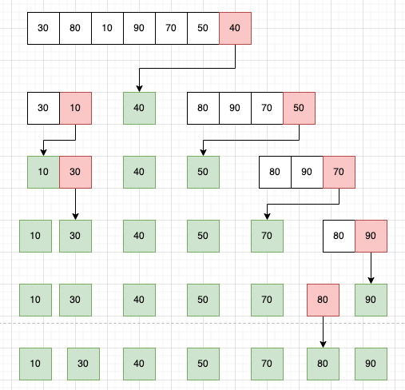
Quick Sort: Ví dụ
Notes:
30, 80, 10, 90, 70, 50, 40

Slide 17
Quick Sort: Time Complexity
Ở mỗi bước của quicksort, bài toán con có thể có size không đều

Slide 18
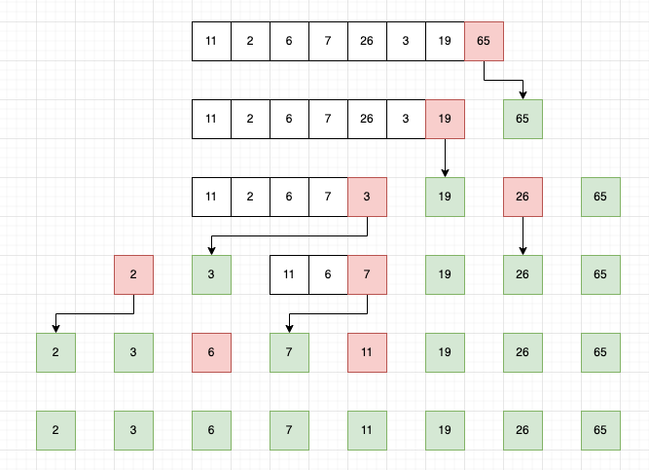
Quick Sort: Time Complexity
Với worst case, khi mà tất cả các lần chọn pivot đều chọn số nhỏ nhất/lớn nhất thì time complexity là O(n^2)
Notes:
Compare Merge sort and Quick sort
https://leetcode.com/playground/73n28geF

Slide 19
Livecoding
https://leetcode.com/problems/sort-colors/
Notes:
https://leetcode.com/problems/kth-largest-element-in-an-array

Slide 20
Một số thuật toán sort khác

Slide 21
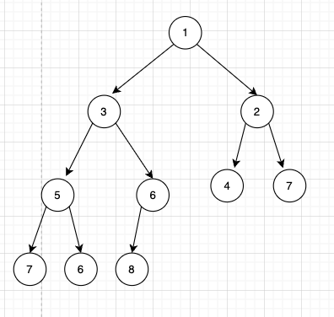
Sort dùng data structure đặc biệt: Heap Sort
Bài giảng chi tiết về Heap sẽ có 1 buổi riêng
Các thao tác trên heap:
Kiểm tra phần tử có ưu tiên cao nhất: O(1)
Thêm 1 phần tử vào heap: O(logn)
Bỏ phần tử có ưu tiên cao nhất: O(logn)
Xây dựng 1 heap từ n phần tử: O(nlogn)
Sort dùng heap:
Bước 1: Xây dựng min heap từ n số cho trước
Bước 2: Lần lượt pop phần tử nhỏ nhất từ heap ra đến khi heap rỗng
Complexity: O(nlogn)

Slide 22
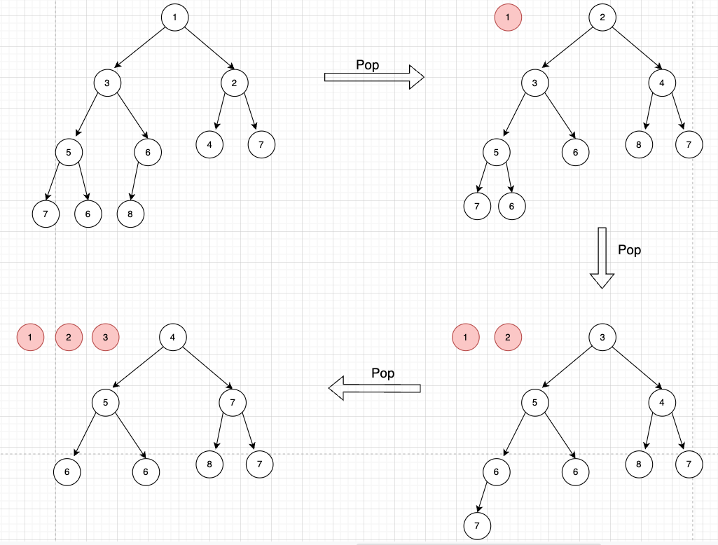
Heap sort

Slide 23
Tổng kết về sorting algorithms
Algorithm | Time in Average | Time in Best case | Time in Worst case | Space
Selection sort | O(n^2) | O(n^2) | O(n^2) | O(1)
Merge Sort | O(nlogn) | O(nlogn) | O(nlogn) | O(nLogN)
Quick Sort | O(nlogn) | O(nlogn) | O(n^2) (có thể randomly select pivot để cải thiện) | O(logn). Worst case la O(n)
Heap Sort | O(nlogn) | O(nlogn) | O(nlogn) | O(n) hoặc O(1) nếu dùng chính array ban đầu làm heap??
Notes:
Lưu ý: Khi mình dùng 1 bulit-in sort trong 1 bài toán cụ thể mà ko cần yêu cầu code lại 1 thuật toán cụ thể, có thể assume sort là thuật toán O(nlogn)

Slide 24
Tổng kết
Ý tưởng đưa phần tử nhỏ nhất/lớn nhất về đầu/cuối dãy (selection sort).
Sort các dãy con và merge chúng lại (merge sort).
Đưa phần tử về đúng vị trí của nó (quick sort).

Slide 25
Bonus
Cho 1 dãy số nguyên nums và 1 số nguyên K. Hỏi số K xuất hiện ở những vị trí nào của dãy khi dãy đã được sắp xếp.
VD: nums = [1, 2, 4, 3, 3, 2, 5], K = 2
Output: [1, 2]
Giai thich: sau khi sort [1, 2, 2, 3, 3, 4, 5]

Slide 26
Homework

Slide 27
Homework
https://leetcode.com/problems/largest-number/
https://leetcode.com/problems/merge-sorted-array/ (with O(1) space)
https://leetcode.com/problems/merge-two-sorted-lists/
https://leetcode.com/problems/sort-characters-by-frequency/
https://leetcode.com/problems/sort-list/
https://leetcode.com/problems/merge-intervals/ (optional)
tqquynh@gmail.com

